Slide 1
졸음운전 방지 장치
(Drowsy Driver Detection Device)
지도교수 : 박태형교수님
2014038034 정운표
2014038117 임민혁

Slide 2
CONTENTS
작품소개
소프트웨어 제작
하드웨어 제작
최종 시연

Slide 3
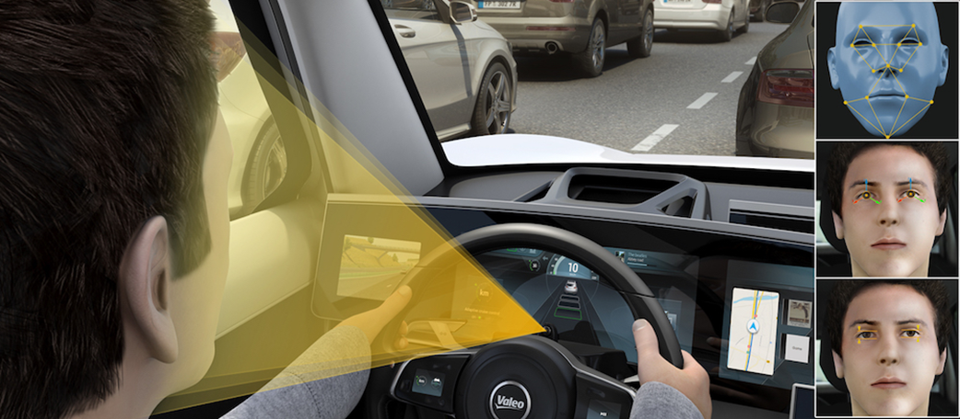
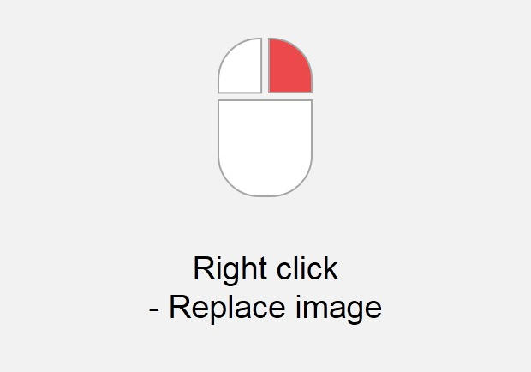
작품 소개
졸음운전 방지 장치
(Drowsy Driver Detection Device)
졸음운전이나 운전자의 부주의한 운전을 방지하기 위하여 사용하는 시스템이다.
카메라로 운전자의 눈을 감지하여 졸음운전의 가능성이 있거나 졸음운전시에 그에 맞는 경고 및 동작을 취한다.
머신러닝을 사용하여 눈을 찾는 기능의 정확성을 높인다. 눈의 깜빡임을 인식하고 하드웨어는 무선 저주파 마사지기를 사용하여 휴대성을 높인다.

Slide 4
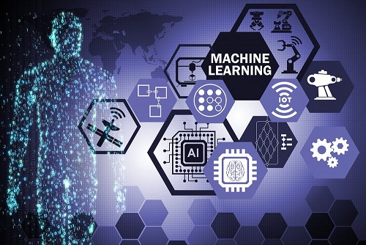
기술 소개
머신러닝
(Machine Learning)
인공지능의 연구 분야 중 하나로, 인간의 학습 능력과 같은 기능을 컴퓨터에서 실현하고자 하는 기술이다.
경험적 데이터를 기반으로 학습을 하고 예측하며 스스로의 성능을 향상 시키는 시스템과 알고리즘을 연구하고 구축하는 기술이다.

Slide 5
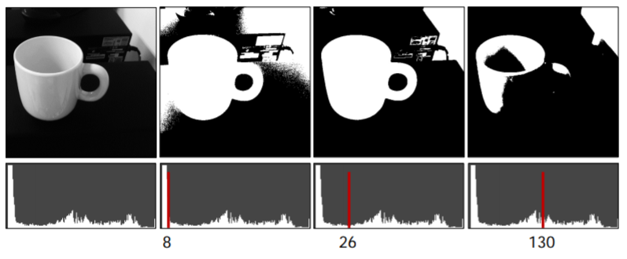
기술 소개
영상처리
(Image Processing)
입출력이 영상인 모든 형태의 정보처리를 의미(ex.사진, 동영상 등)
현재는 컴퓨터의 발달로 디지털 영상처리 기법으로 거의 대체
증강현실, 얼굴검출, 색상 검출 등 다양하게 응용되어 기술이 사용되고 있다.
이번 프로젝트에서는 Open CV와 dlib 두가지의 영상처리 라이브러리를 사용하였다.

Slide 6
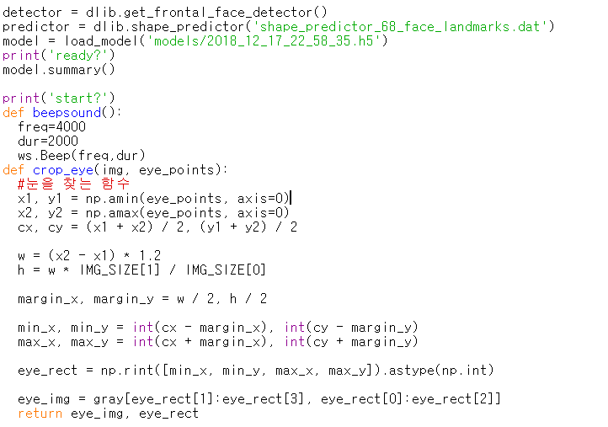
소프트웨어 제작
dlib사용하여 얼굴과 눈을 찾음
( 얼굴 및 눈 사진 파일을 통해 머신러닝)
dlib는 이미지 처리 및 기계 학습 등을 할 수 있는 C++로 개발된 고성능 라이브러리
Open cv 와 dlib 두 가지 라이브러리를 함께 사용 dlib가 얼굴과 눈 인식을 크게 담당하며 dlib 의 기능을 사용하기 위한 이미지 처리에 대해서는 open cv 가 기능을 한다.
Notes:
하드웨어 구성

Slide 7
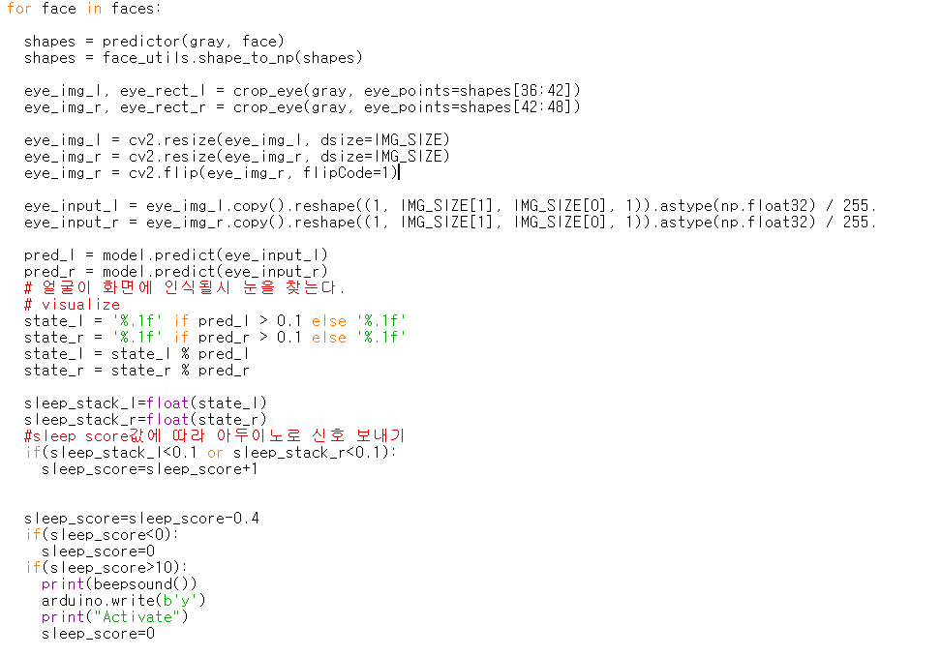
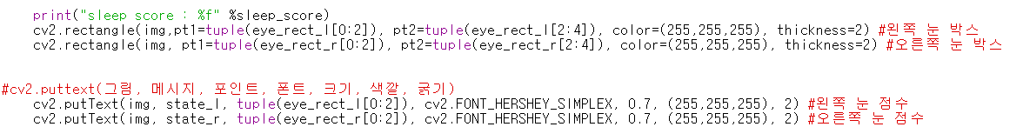
소프트웨어 제작
얼굴과 눈을 찾아내 인식한다.
얼굴을 먼저 찾고 인식이 될 때 눈을 찾아낸다.
Sleep score값에 따라 사람이 졸고 있다는 것을 판단하고 졸고 있을 시에 아두이노로 신호를 보내준다.
눈을 인식했을 때 눈 주위에 박스를 만들고 위에 score를 보인다.
Notes:
하드웨어 구성

Slide 8
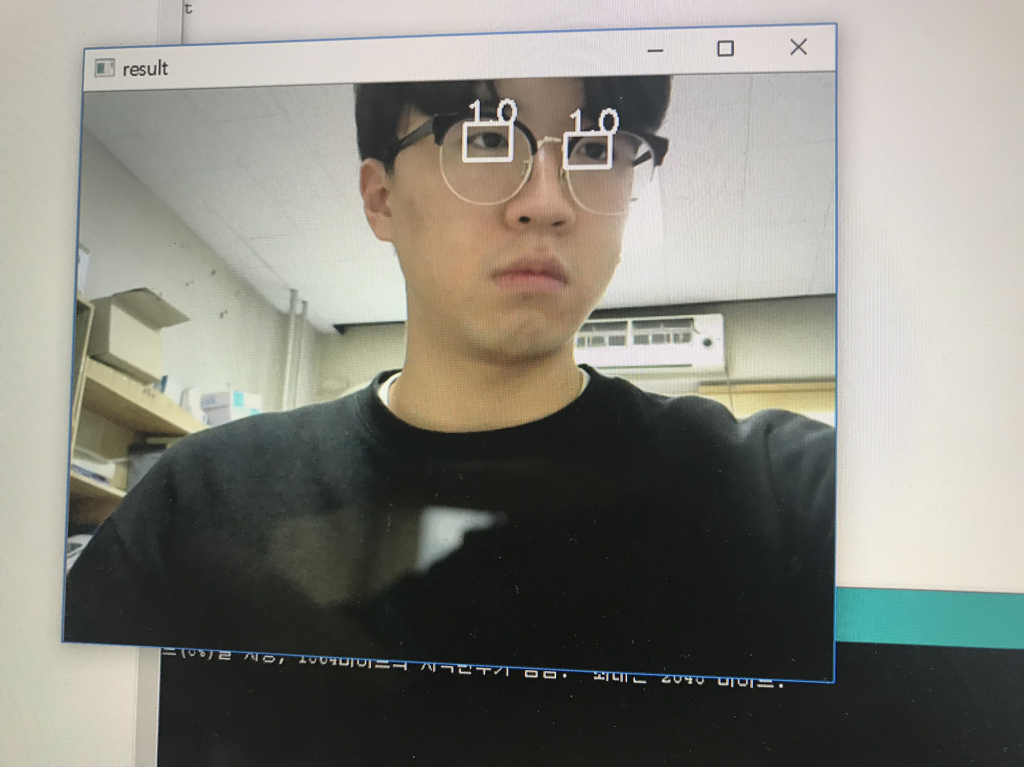
소프트웨어 제작
사진과 같이 눈을 인식하고 score를 보여준다.
일정값 아래로 떨어진 값이 지속되면 아두이노에 신호를 보냄
신호를 받은 아두이노는 전류를 보내 controller를 작동시킨다.
Notes:
하드웨어 구성

Slide 9
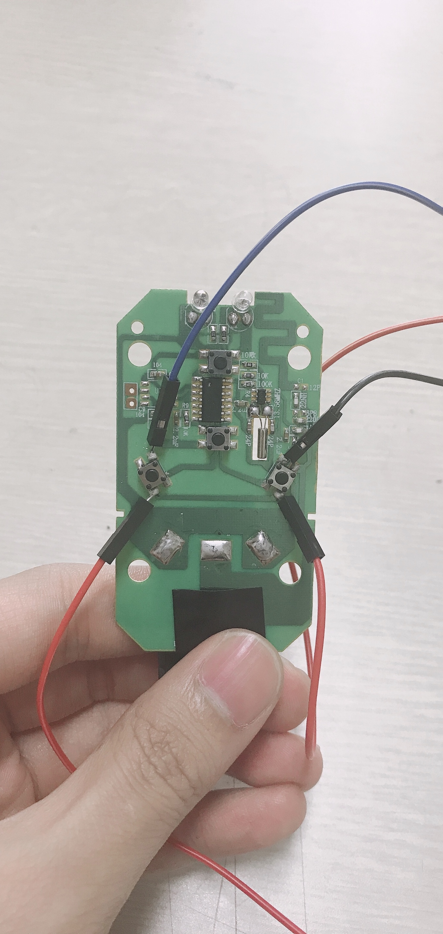
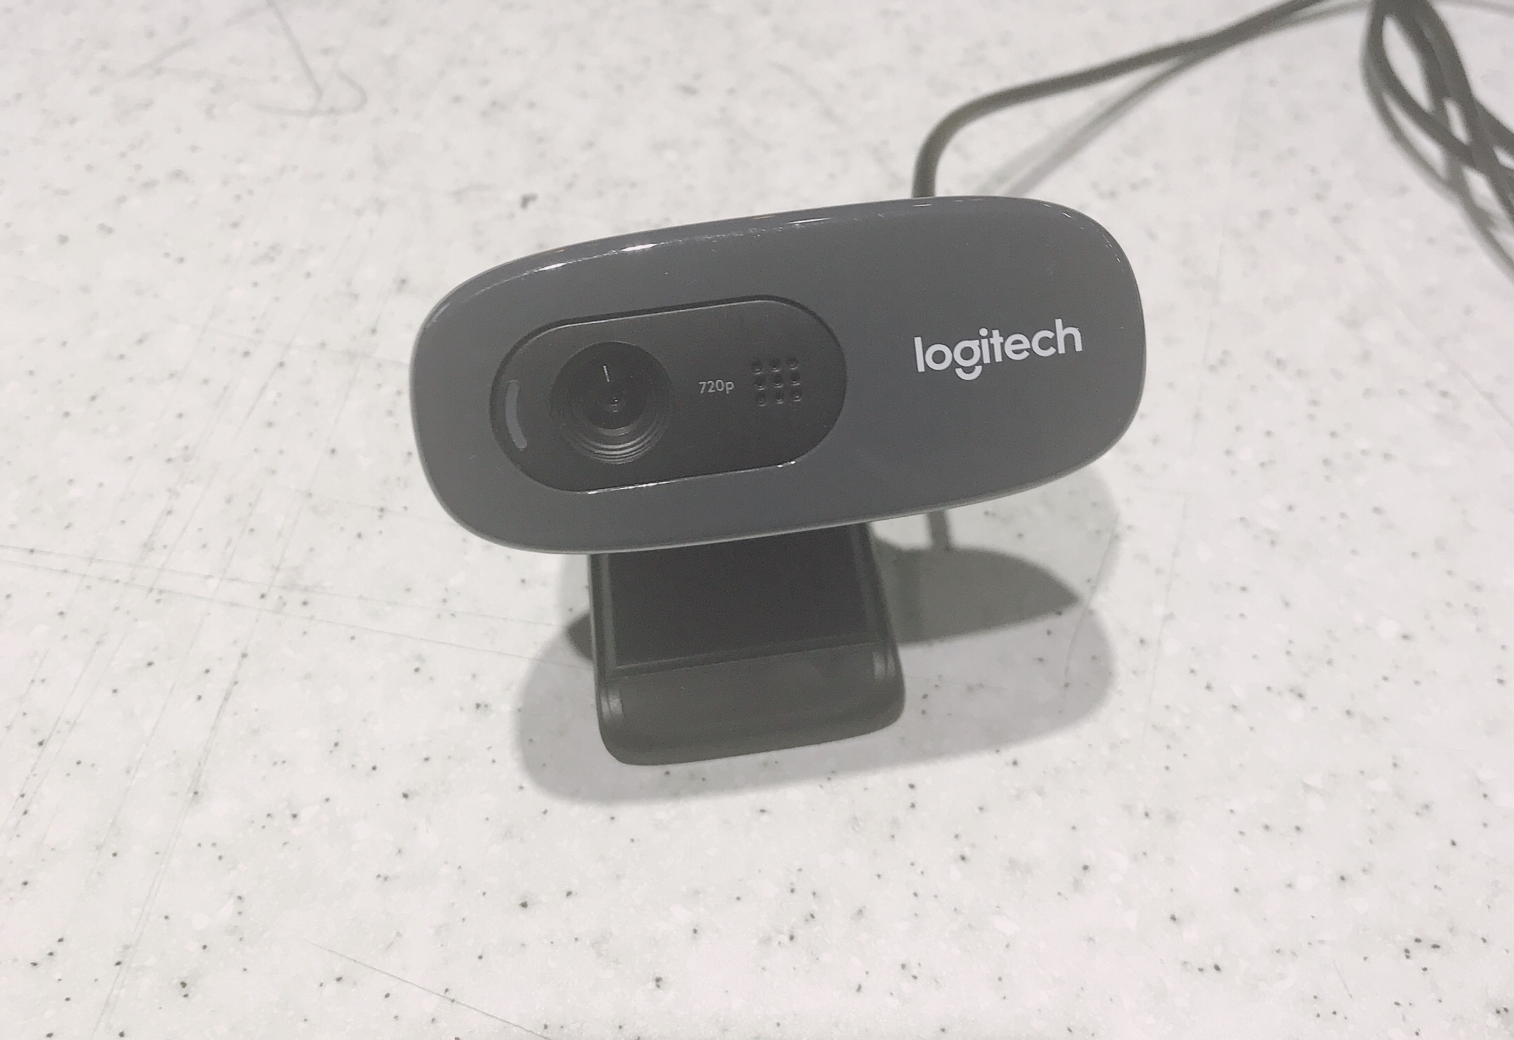
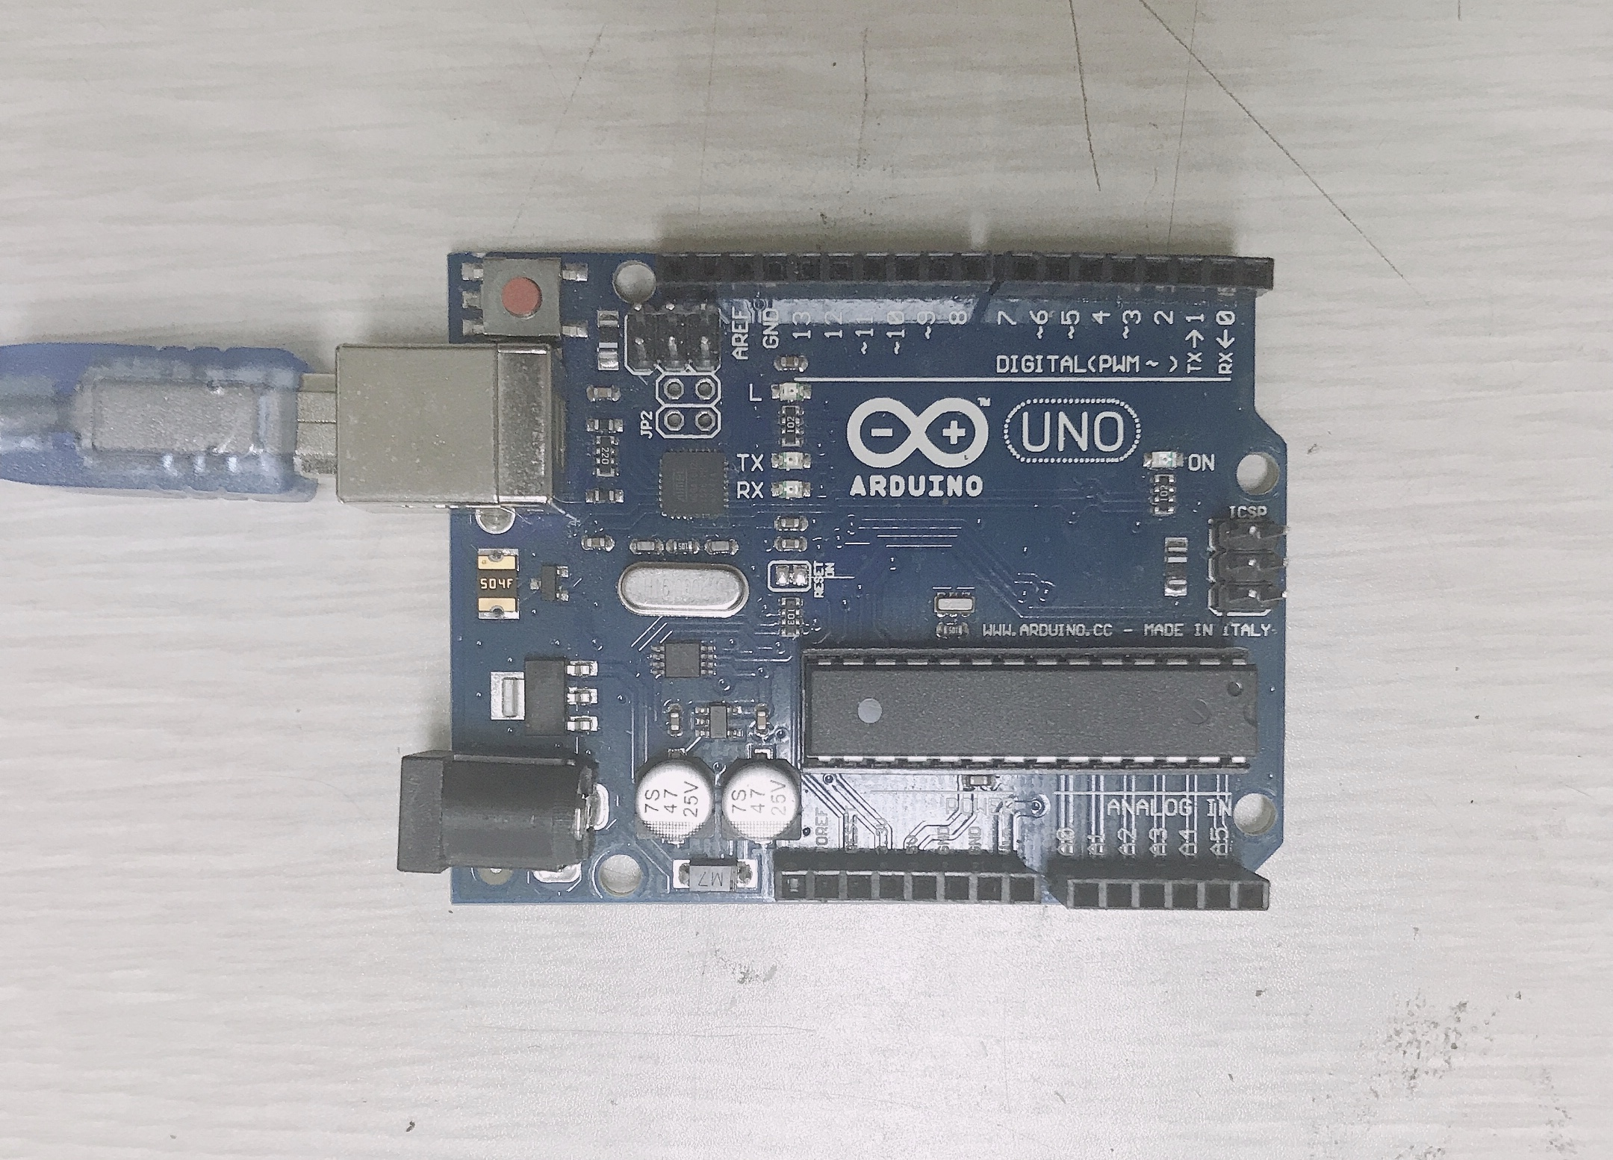
하드웨어 제작
영상처리를 위한 영상을 webcam으로 촬영
마사지기 제어 Remote controller
영상처리 이후 controller에 신호를 보내는 Arduino
Notes:
하드웨어 구성

Slide 10
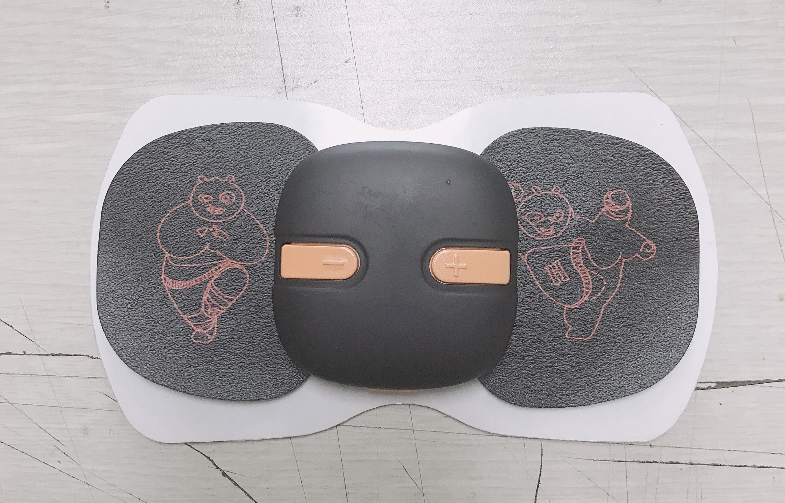
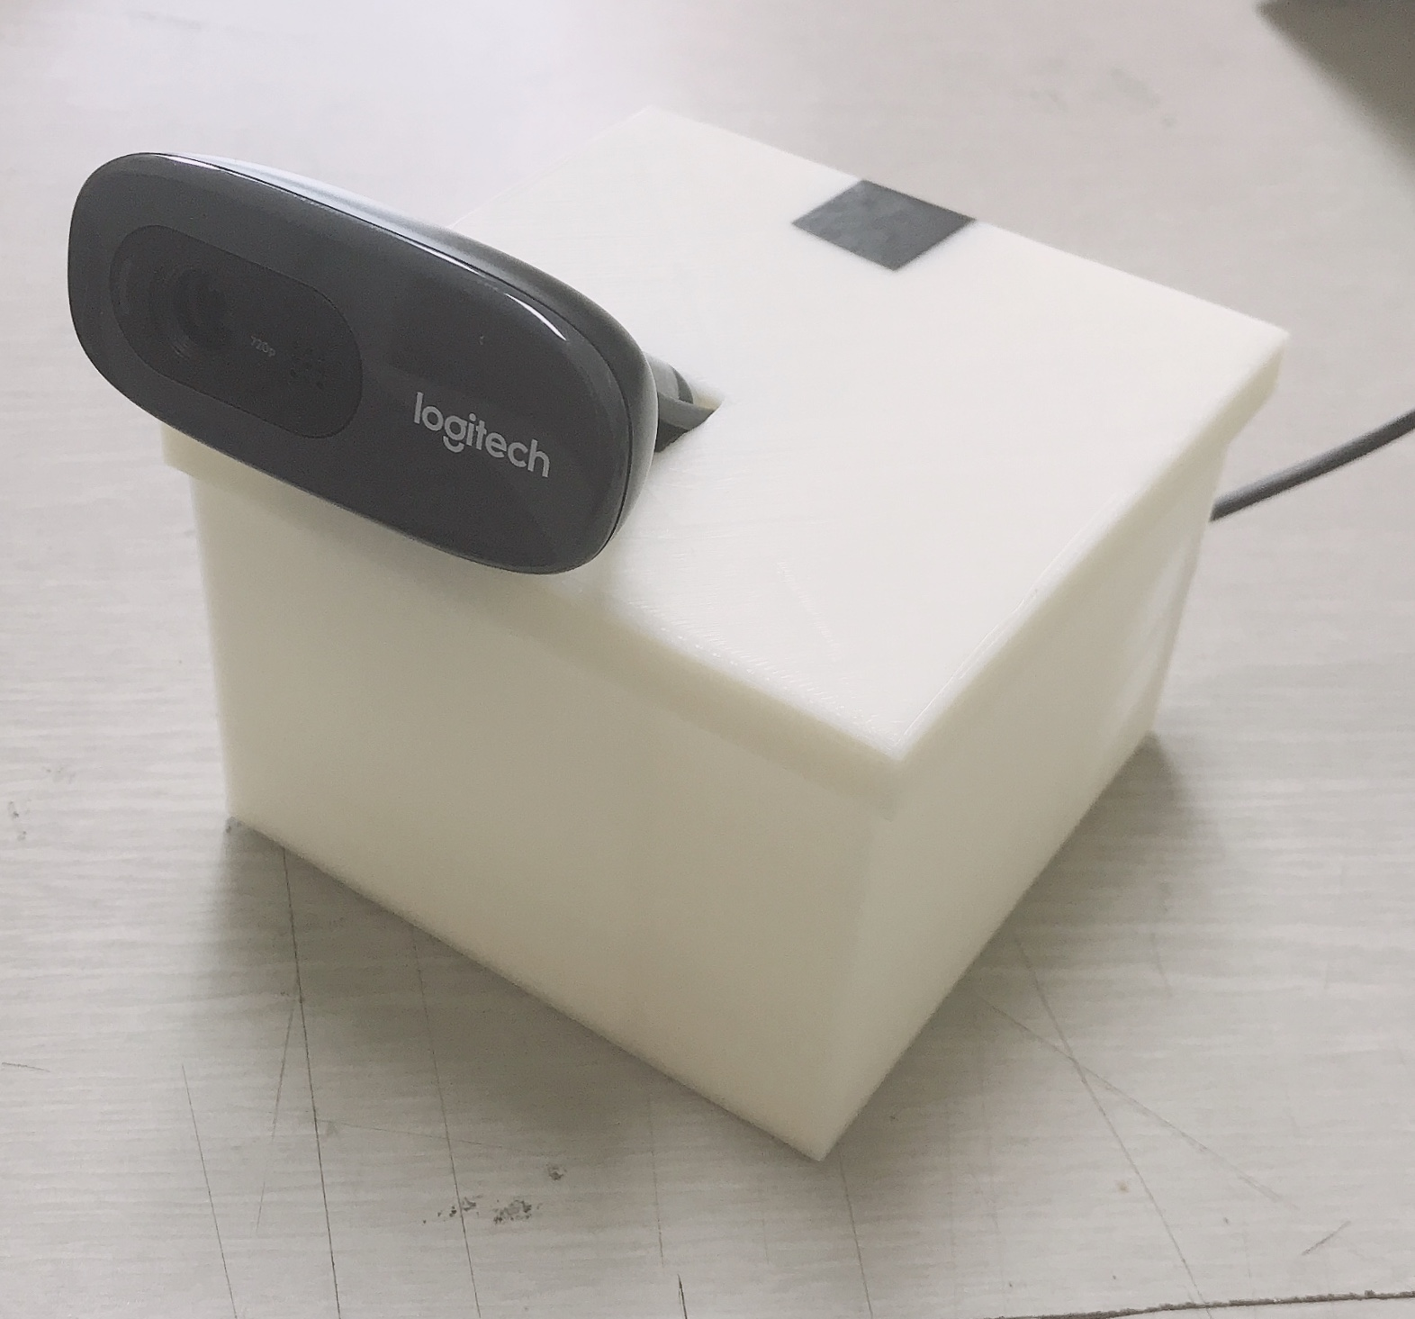
하드웨어 제작
신호를 받아 사람에게 저주파 자극을 주는 마사지기
하드웨어 본체
(Arduino와 controller, webcam 모두 결합)
Notes:
하드웨어 구성

Slide 11
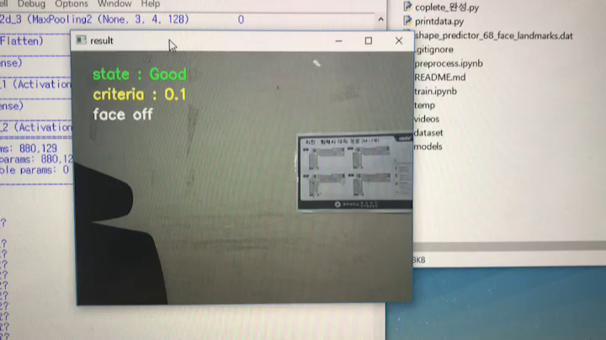
시연 영상
Notes:
하드웨어 구성

Slide 12
Thank you

